Slide 1




§1 拉格朗日定理和
函数的单调性
中值定理是联系 与 f 的桥梁. 有了
中值定理, 就可以根据
在区间上的性
质来得到 f 在该区间上的整体性质.
一、罗尔定理与拉格朗日定理
二、函数单调性的判别
返回

Slide 2


一、罗尔定理与拉格朗日定理
定理6.1(罗尔中值定理)
(i) 在闭区间 [a, b] 上连续;
(ii) 在开区间 (a, b) 上可导;
(iii) f(a) = f(b).
那么在开区间(a, b)内必定(至少)存在一点ξ, 使

Slide 3









(1) 几何意义
据右图,
因为
f (a) = f (b),
所以线段 AB 是水平
的.由几何直观可以
看出, 曲线上至少有
一点处的切线也是水
点击上图动画演示
平的.

Slide 4
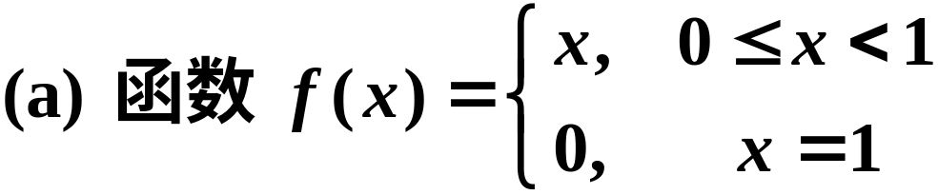



(2) 条件分析
定理中的三个条件都很重要，缺少一个,结论不
一定成立.
在 [0, 1] 上满足条件 (ii) 和
(iii), 但条件 (i) 不满足,该函
数在 (0, 1) 上的导数恒为1.

Slide 5


满足条件 (i) 和 (iii), 但条件
(ii) 却遭到破坏 ( f 在 x = 0
处不可导), 结论也不成立.
满足
条件 (i) 和 (ii),但条件 (iii)
却遭到破坏,该函数在 (0, 1)
内的导数恒为1.

Slide 6




4
3
条件都不满足, 却仍有
f ′(0)=0. 这说明罗尔定
2
理的三个条件是充分
1
条件, 而不是必要条件.
-1
O
1
2

Slide 7
定理的证明
因为 f (x) 在 [a, b] 上连续,所以由连续函数的最大、
最小值定理,f (x) 在 [a, b] 上能取得最大值 M 和最
小值 m .下面分两种情形加以讨论.
情形1 M = m.此时 f (x) 恒为常数,它的导函数恒
等于零,此时可在 (a, b) 内随意取一点 ξ , 就有
f ′(ξ) = 0 .

Slide 8



情形2 m < M. 既然最大、最小值不等,从而最大
值与最小值至少有一个不在端点取到.不妨设最
大值不在端点取到,故存在
使得
因为在区间内部取到的最大值一定是极大值,所以
由费马定理,得

Slide 9


例1 设 p(x) 是一个多项式, 且方程 p'(x) = 0 没有实
根, 则方程 p(x) = 0 至多有一个实根，且这个根的
重数为 1 .
证
这与条件矛盾.

Slide 10
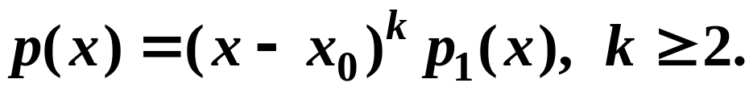

矛盾.

Slide 11


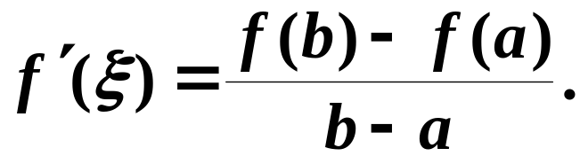
定理6.2 (拉格朗日中值定理)
设函数 f (x) 满足：
(i) f(x) 在闭区间 [a, b] 上连续;
(ii) f(x) 在开区间 (a, b) 内可导.
那么在开区间 内 ( 至少 ) 存在一点 , 使得

Slide 12




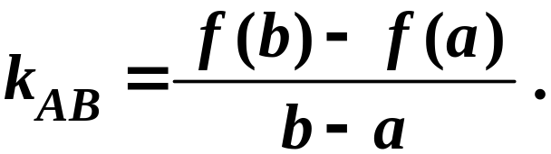








可见，罗尔定理是拉格朗日定理的一个特例.
几何意义 如右图，
曲线
y = f (x) 的两个端点 A, B
连线的斜率为
用平行推移的方法,曲线上至少在一点
处的切线与 AB 平行, 其斜率 也等于

Slide 13
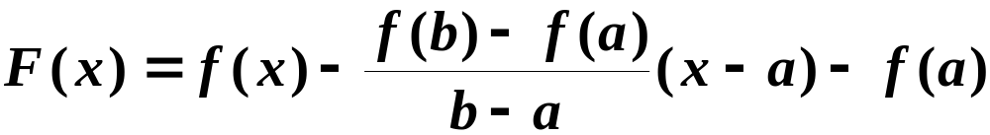
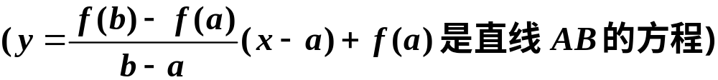


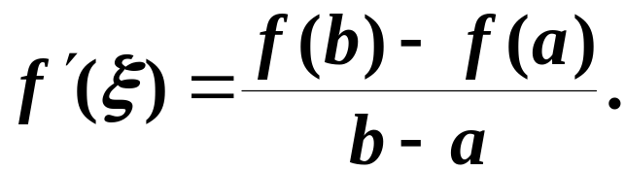
定理的证明 设
可以验证F(x) 满足罗尔定理的三个条件, 所以
使
即

Slide 14





推论1
设 在区间 I上的导函数 , 则
是一个常值函数.
证
对于区间 I上的任何两点 与 , ,
在[x₁, x₂]上满足拉格朗日定理的条件, 则有
这就是说, 在区间I上的任何两个值都相等, 所
以为常值函数.

Slide 15


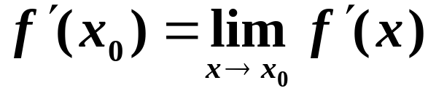
证 分别按左右极限来证明.

Slide 16
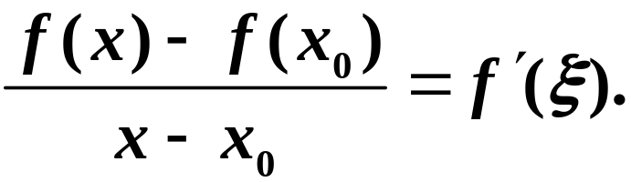
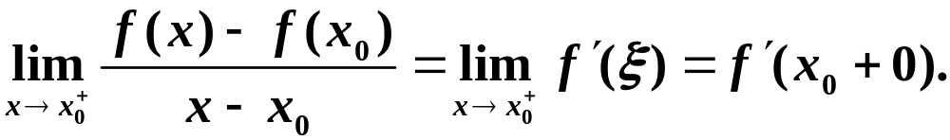
对上式两边求极限，便得

Slide 18

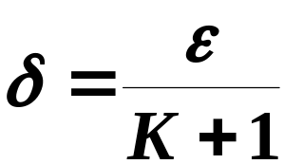



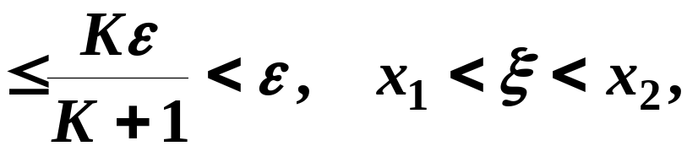
例2
设 f(x)在区间 I 上可微, 且 , 则函数
f(x)在区间I上一致连续.
证
对于任意正数 ε , 取 , 对任意的
只要 , 便有
故 在I上一致连续.

Slide 19


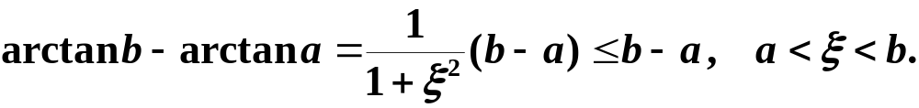



例3
求证:
证
设 显然 在区间 上
满足拉格朗日定理的条件，故有
注
例3中的不等号可以成为严格的. 事实上, 当
和 时, 显然不为零, 严格不等
式成立. 当 时，

Slide 20

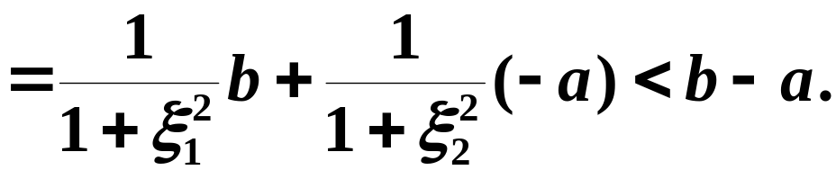

Slide 21


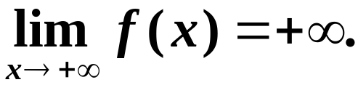


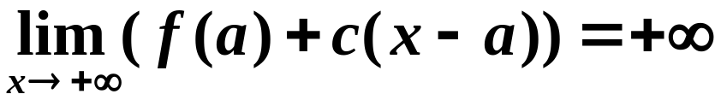
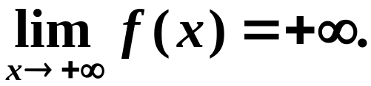
例4
设 在区间 上可微, 且
求证:
证
任取 , 由中值定理,
从而
因为 , 所以

Slide 22
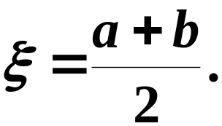






中值点的讨论.
1. 一般来说,中值点 ,仅指 ,而不是
2.若 在 上可微, 上连续, 则对任
意
显然, 与 x 有关, 当 时, 却未必也趋
向于 .

Slide 23






例5 设
由拉格朗日中值定理
因
变为
当 x 趋于 时, 不趋于 , 而是趋于 1.
0.4
0.2
1
2
3
4
5
6
7
8
9
10

Slide 24





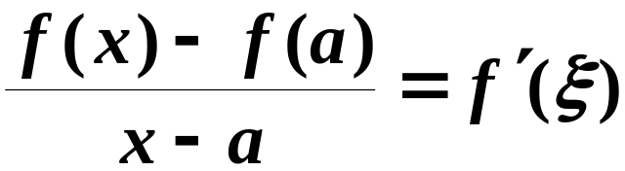
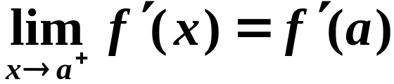
3.若 f(x) 在(a, b) 上可微, [a, b] 上连续, 则对于任意
, 存在 , 使
当 时, 必有 . 从等式
容易猜测 .
这实际上是不成立的. 请看下面的例题.

Slide 25
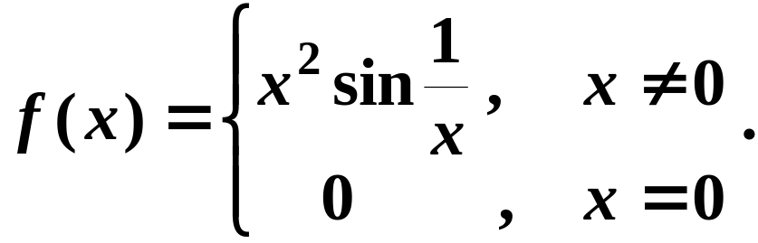

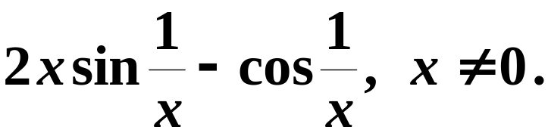
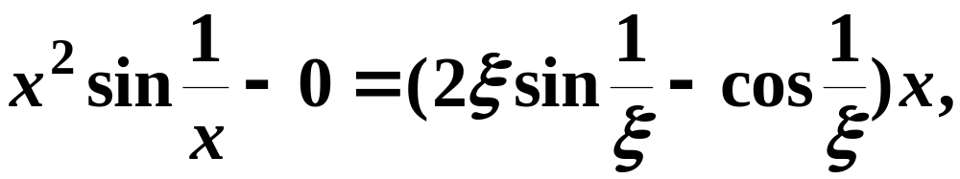
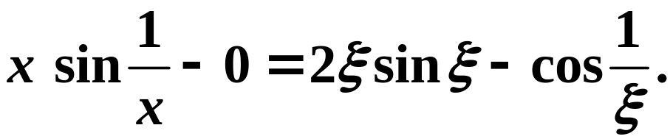
例6 设
易见 f 满足拉格朗日中值定理的条件,
因此对每个 x > 0 , 存在 使
约去 x, 我们得到

Slide 26
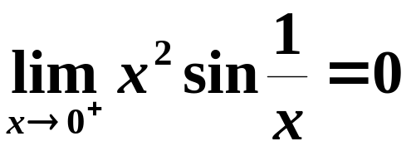
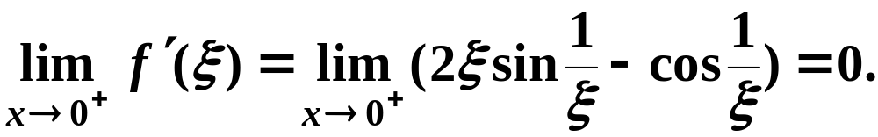
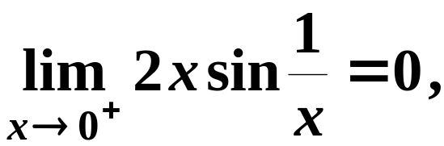
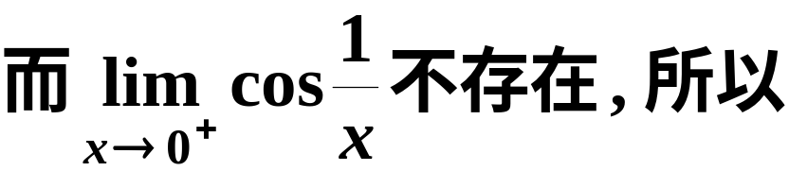
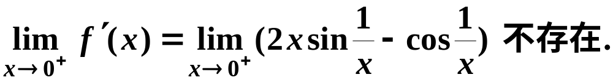
由于 , 有
因

Slide 27



二、函数单调性的判别
若函数
若“ ”
改为严格不等号, 则相应地称它为严格增 (减).
下面的定理是本节中的两个主要定理, 今后将不
断地使用.

Slide 28
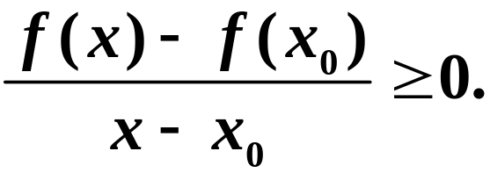

定理6.3
证

Slide 29





即
定理6.4 可微函数 f (x) 在区间 I 上严格递增的充
要条件是：
满足 的点集不含一
个区间.
证

Slide 30

矛盾. 充分性得证.
必要性请读者自证.
注 请读者写出相应于递减和严格递减的判别定理.
在实际应用中我们经常会用到下面这个事实.
性质

Slide 31







作为应用，下面再举两个简单的例子.
例7 求证
证
恒有

Slide 32


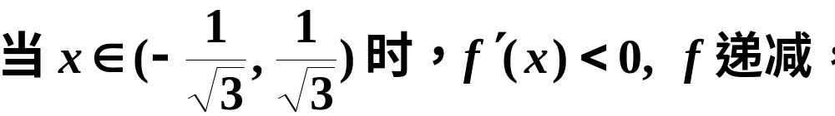

即
例8 设 f (x) = x ³ － x. 讨论函数 f 的单调区间.
解 由于
因此

Slide 33

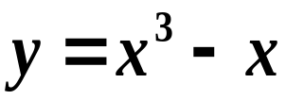

1.5
1
0.5
-1.5
-1
-0.5
O
0.5
1
1.5
-0.5
-1
-1.5

Slide 34
复习思考题
罗尔定理证明的主要方法是什么? 试与达布定理
的证明相比较.

